Slide 1
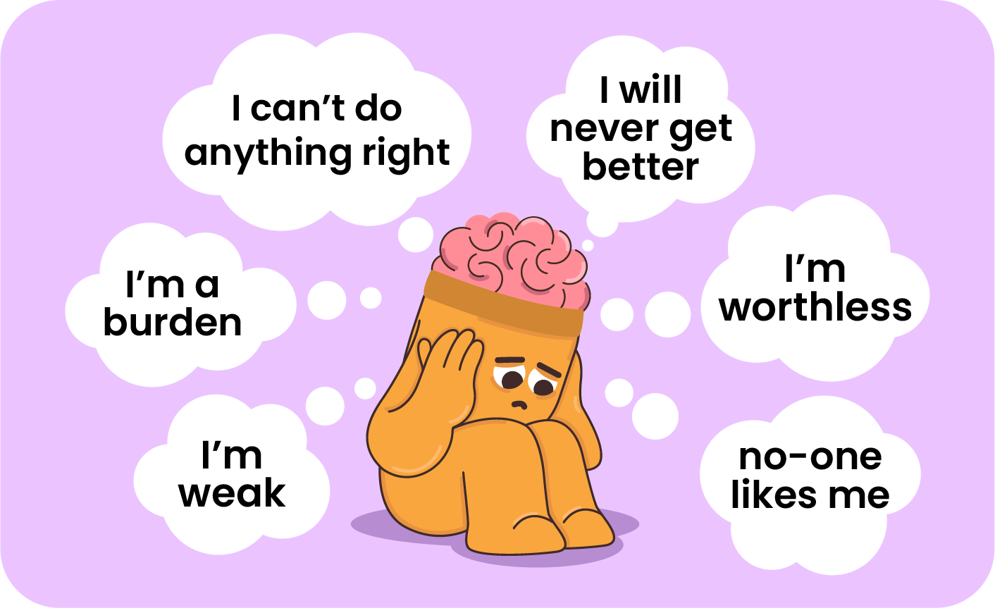
Odgovaranje na automatske misli
HUBIKOT - Praktikum 2
Radionica 9
Izradio: Ivan Tarle
Rijeka, lipanj 2023.

Slide 2

Organiziranje bilješki s terapije
Važnost provjeravanja je li nas klijent razumio
  “Možete li sažeti o čemu smo upravo razgovarali? Što mislite da bi bilo važno da zapamtite ovaj tjedan? Ako se situacija ponovi, što želite reći sebi?”
Važnost vođenja bilješki
  “Hoćete li si to zapisati ili da Vam ja zapišem?”

Slide 3

Organiziranje bilješki s terapije
Korigirati klijenta po potrebi
  “Otprilike ste obuhvatili, ali mislim da će Vam korisnije biti ako si to zapišete kao…”
Bilješke s terapije klijentu je preporučivo čitati ujutro ili u uobičajenim situacijama
  Manje efikasne jednom kada se nađemo u teškoj situaciji

Slide 4
Primjer bilješke:
Kada pomislim "Nikada neću uspjeti završiti sve," podsjetit ću sebe na sljedeće:
  Trebam se usredotočiti na ono što trebam napraviti upravo sada.
  Ne moram sve raditi savršeno.
  Mogu tražiti pomoć. To nije znak slabosti.
Zatim bih trebao odrediti što je najlakše za napraviti i postaviti tajmer na 10 minuta. Na kraju tih 10 minuta, mogu odlučiti želim li nastaviti ili ne

Slide 5


Praktični savjeti
Korisno je imati vlastiti primjerak bilješki koje je klijent pisao
  Kopija/fotografija
  Koristit ćemo ga prilikom diskutiranja o provedbi akcijskog plana
Alternativna opcija – audiosnimka
  Klijenti koji ne mogu/ne vole čitati

Slide 6

Praktični savjeti
Važno je pitati klijenta postoje li stvari koje bi ga mogle spriječiti u izvršavanju akcijskog plana
  Najčešći odgovor je manjak vremena – možemo im mjeriti vrijeme dok čitaju pred nama (u prosjeku 20-40s)

Slide 7

Dodatni savjeti za samostalni rad (DZ)
Važno je s klijentom proći jedan primjer na susretu, prije nego mu zadamo za samostalni rad
Učinkovito kod klijenata koji su motvirani i koji nemaju problema s pisanjem
Očekivano je da klijentima u nekom trenutku tablica više neće pomagati
  Iskomunicirati s klijentom i postaviti očekivanja (pozitivna i negativna)
  Ispitati potencijalne prepreke u ispunjavanju
  Naglasiti klijentima da se radi o vještini → važnost uvježbavanja
  Ostaviti mogućnost zajedničkog ispunjavanja na idućem susretu

Slide 8

Ponovimo…
Dva načina odgovaranja na automatske misli na koje klijenta možemo usmjeriti
Čitanje bilješki s terapije
Popunjavanje radnog lista

Slide 9


